Slide 1
Belangenbehartiging: de USP van UNIZO
Waarom? Hoe? Waar? Wanneer?

Slide 2
Waarom belangen behartigen? Omen est nomen

Slide 3
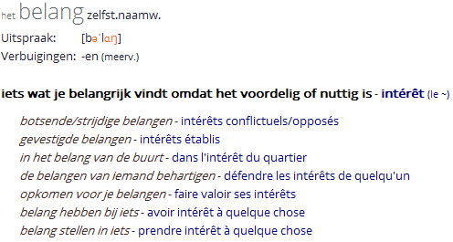
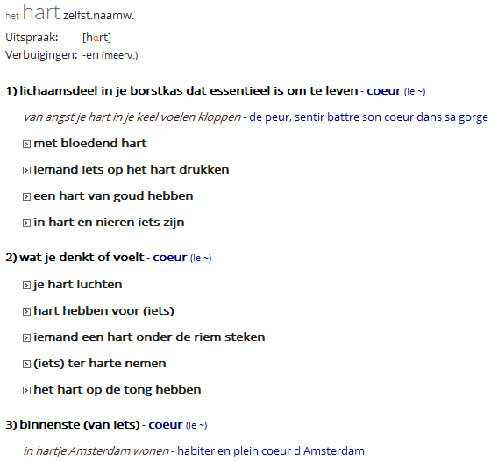
Eén woord, twee deelwoorden

Slide 4
Zelfstandige ondernemers zijn meer dan belangrijk en nuttig: ze zijn onmisbaar
Werk
Sociaal weefsel
Welvaart en dus sociale bescherming (i.t.t. de illusie van een sociaal paradijs op een economisch kerkhof)
Innovatie, voor een duurzame wereld
Zelfstandige ondernemers zijn het hart van onze samenleving en daarom heeft UNIZO een hart voor zelfstandige ondernemers

Slide 5
Hoe belangen behartigen?

Slide 6
Collectieve en individuele belangenbehartiging

Slide 7
Zelfstandige ondernemers versterken (1)
Zelfstandige ondernemers zijn als boeren: het weer en het klimaat zijn hun beste vriend/kunnen hun ergste vijand zijn
-> het weer: de boer heeft nu eens zon nodig en dan weer regen
-> het klimaat: een stabiel klimaat laat toe om het weer te voorspellen

Slide 8
Zelfstandige ondernemers versterken (2)
Daarom werken we dag in dag uit aan een beter ondernemersklimaat én reiken we de hand bij slecht weer
Belangenbehartiging op lange termijn (de koers van de tanker bijsturen)
Belangenbehartiging op korte termijn (de speedboot in als de nood hoog is)

Slide 9
Zelfstandige ondernemers versterken (3)
Het klimaat:
Fiscaliteit
Fiscaliteit van de eenmanszaak
Vennootschapsbelasting
Loonkosten
Sociale wetgeving
“Werkbaar werk”
Pensioenen zelfstandigen
De bedrijvige kern
Uplace
Mobiliteit
Masterplan Antwerpen
…

Slide 10
Zelfstandige ondernemers versterken (4)
Het weer:
Hinder (chaos) bij openbare werken
Parkeerbeleid
Mobiliteit
….

Slide 11
Waar belangen behartigen?

Slide 12
Van de gemeente tot de wereld
De gemeente (voor en met de LOV)
Heist-Op-Den-Berg (PROCORO)
De streek (Antwerpen, Kempen en Mechelen)
Streekoverleg Rivierenland
De provincie (Antwerpen)
Het gewest (Vlaanderen en Brussel)
Het land (België)
Het continent (Europa)
De wereld (Trias)

Slide 13
Van de gemeente tot de wereld
De gemeente en de provincie in eigen regie
Het gewest, het land, het continent en de wereld samen met Unizo Nationaal
Op die manier verbinden we zelfstandige ondernemers met hun wereld, zowel lokaal als mondiaal

Slide 14
Wanneer belangen behartigen?

Slide 15
Als jullie er om vragen!

Slide 16
Magnum opus: de gemeenteraadsverkiezingen 2018

